Slide 1



Команда «НИИстовые»
Задача 17
Сервис для планирования маршрута атомного ледокола по Северному морскому пути

Slide 2


Постановка задачи
2
Цель работы: сформировать оптимальное расписание движения судов по Северному морскому пути (СМП), их ледокольного сопровождения и формирования караванов на основе динамических данных о ледовой обстановке.
Задачи:
исследование данных и литературы для формирования множества подходов к решению задачи;
реализация интеллектуального алгоритма распределения ледоколов по доступным заявкам, учитывая динамическое изменение состояния льда;
разработка архитектуры интеллектуальной системы построения графика движения ледоколов;
реализация прототипа интеллектуальной системы построения графика движения ледоколов.

Slide 3
Проблемы в работе и выгода применения нашего решения
ПРОБЛЕМЫ
РЕЗУЛЬТАТ
Отсутствие оптимального алгоритма формирования графика движения ледоколов
Затраты времени на ежедневное формирование графика движения ледоколов
Невозможность учитывать динамичность изменения льдов при формировании графика движения ледоколов
Предложен алгоритм распределения ледоколов, который учитывает динамику изменения льда
Оперативный расчет и визуализация графика работы ледоколов
Возможность перерасчета графика движения ледоколов в зависимости от появившихся заявок и новых ледоколов

Slide 4

Исследование и общий анализ данных (EDA)
1. Построены пространственные сетки в стереографической проекции со значениями тяжести льда в разные периоды времени.
2. Построены узлы и ребра графа вероятных маршрутов взятых из исторических данных. Построены положения ледоколов и пример маршрута из заявок.
3. При анализе пространственной карты с отображением тяжести льда было замечено, что имеются узлы графа, которые находятся в зонах где тяжесть льда <10. По ТЗ данные области непроходимы.

Slide 5
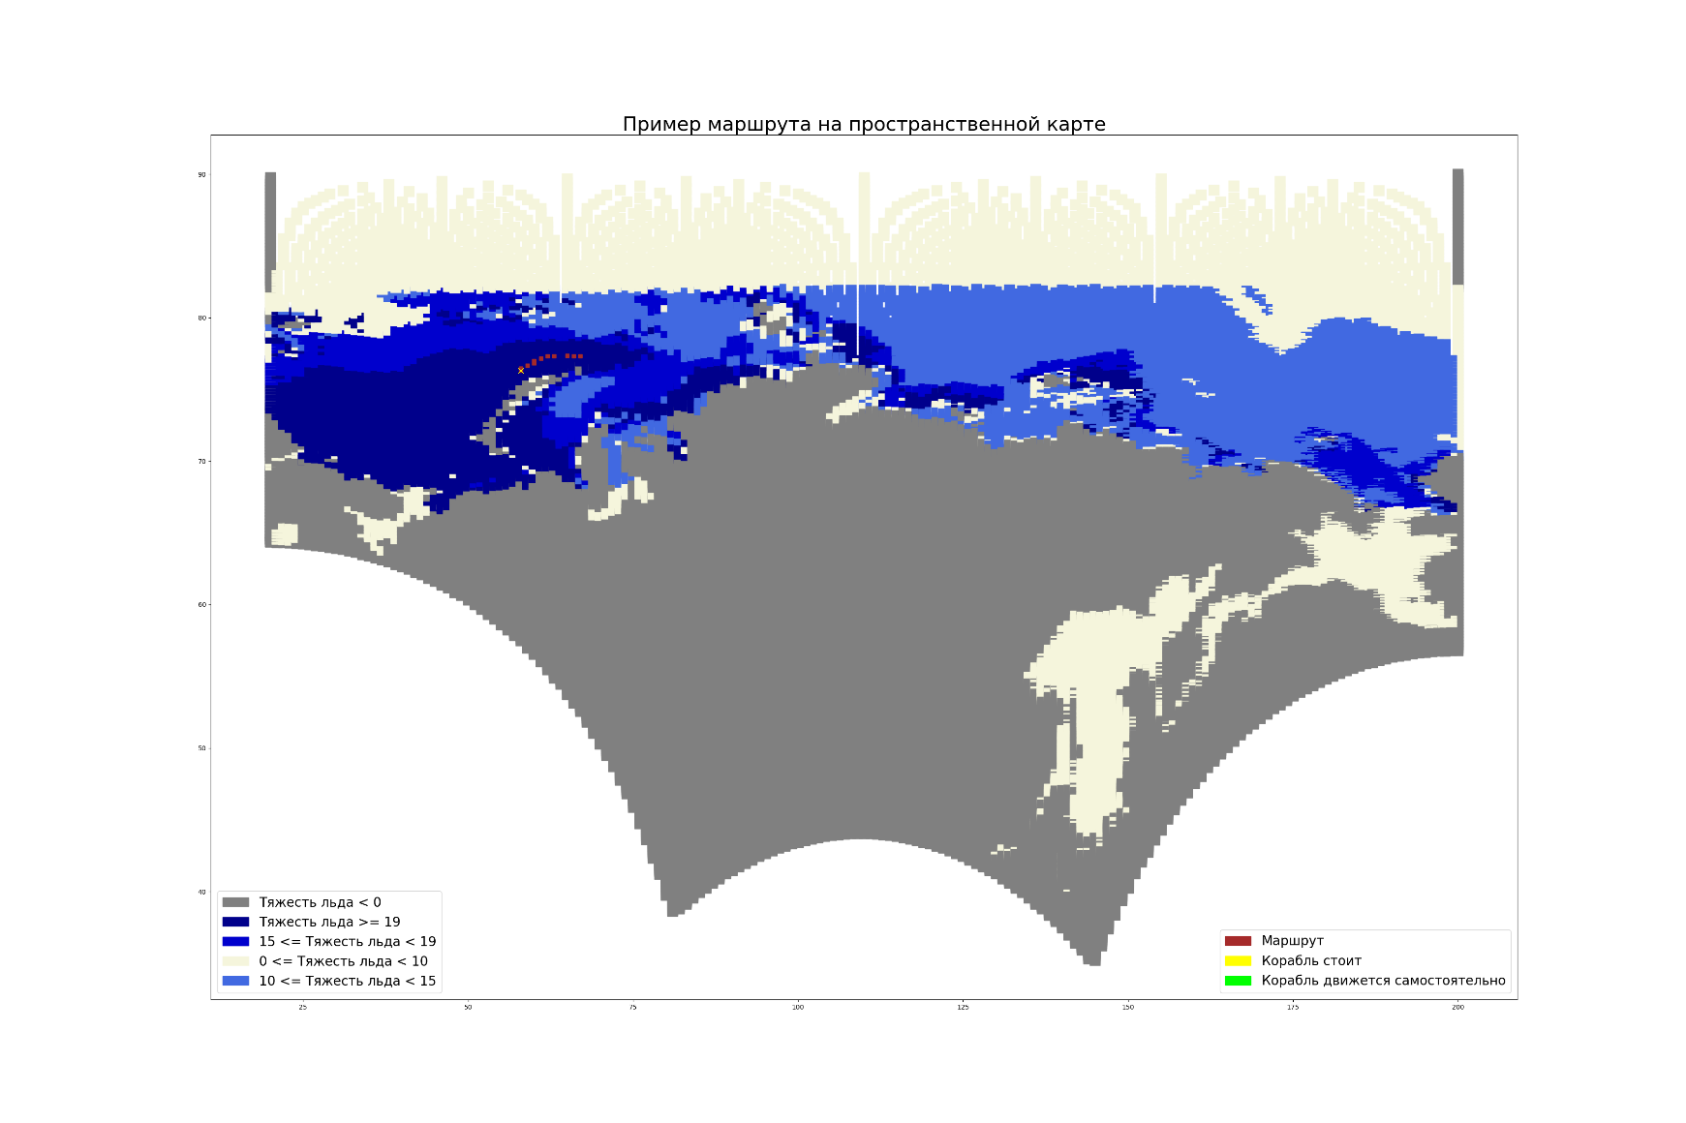
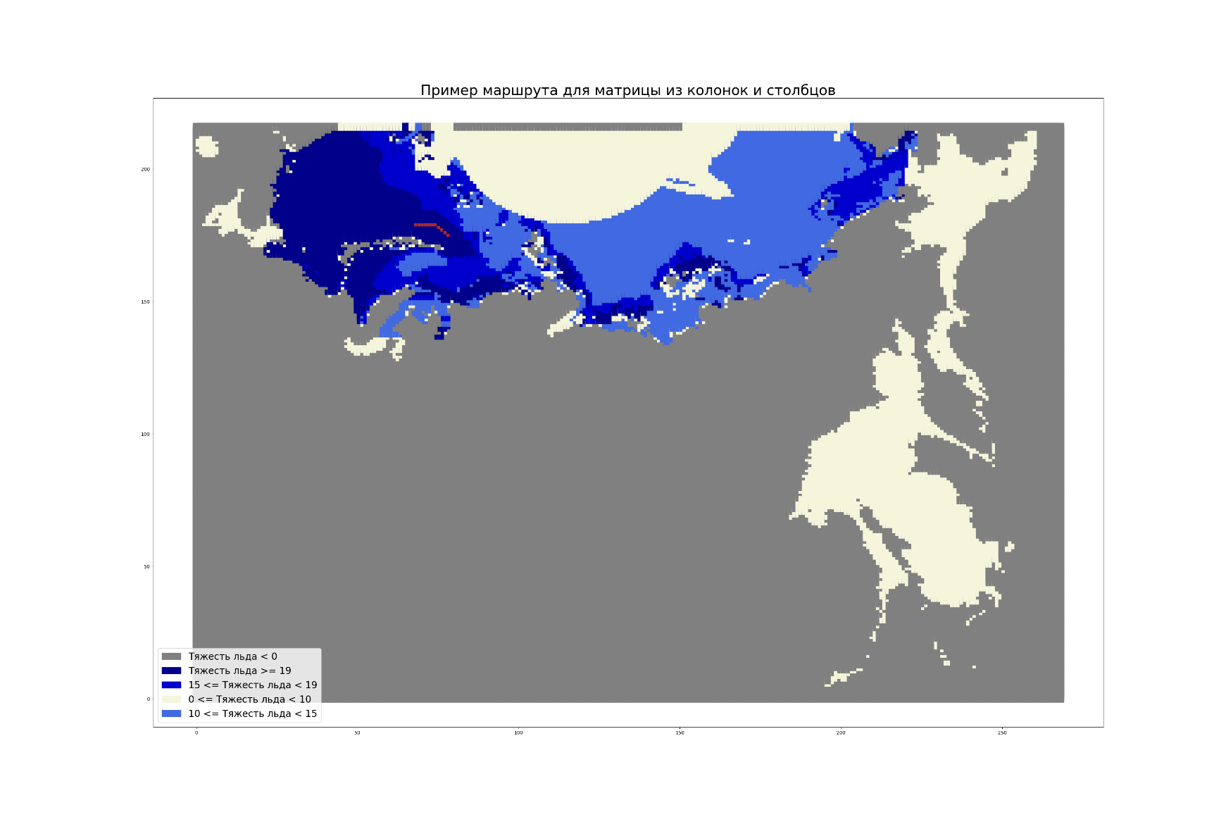
Исследование и общий анализ данных (EDA)
На графиках представлен один и тот же маршрут, но в разных представлениях. На графике с пространственной картой виден отступ между соседними точками, когда как на графике для матрицы все точки являются соседними.

Slide 6
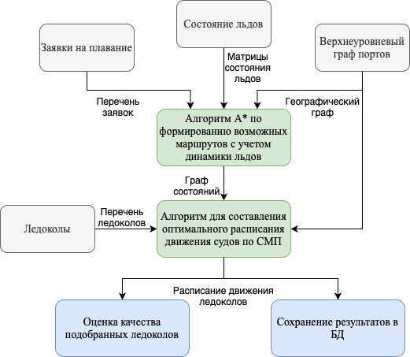
Общая последовательность шагов для создание расписания работы ледоколов
На данной схеме представлена система планирования маршрутов и расписания движения судов по СМП с учетом состояния льдов и ледоколов.
1. Сбор поступающих заявок, информации о состоянии льдов, количестве ледоколов и их местоположении.
2. Формирование «верхнеуровневого» графа портов, включающего географические координаты и расчетное время прохождения заявок с ледоколами и без между узлами графа. В качестве алгоритм поиска по ячейкам матрицы льдов используется алгоритм A*.
3. Формирование оптимального расписания работы ледоколов и судов по СМП. В качестве алгоритма используется Монте-Карло на решающих деревьях.
4. Производится оценка качества выбора ледоколов для обеспечения эффективного сопровождения судов.
5. Все результаты, включая расписание движения ледоколов, сохраняются в базе данных для дальнейшего использования и анализа.

Slide 7
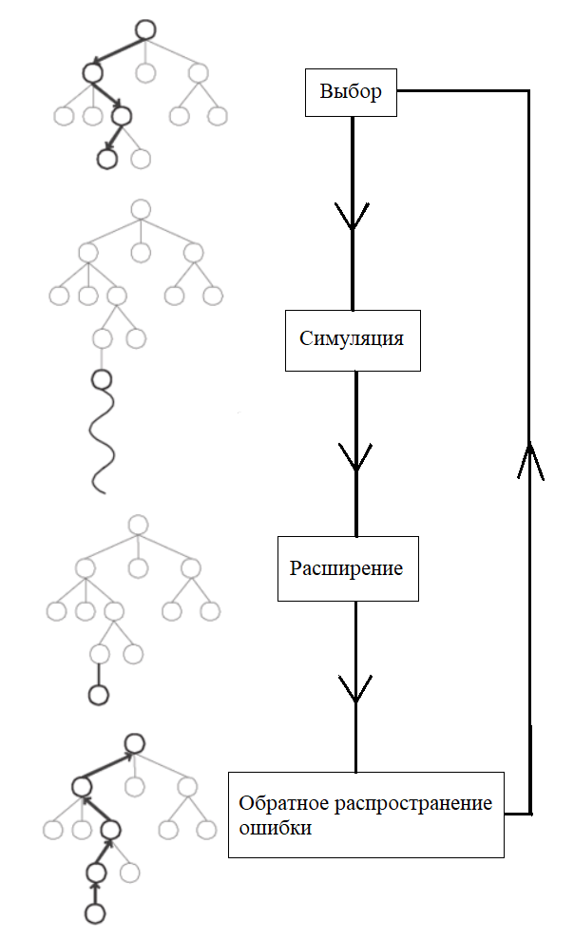
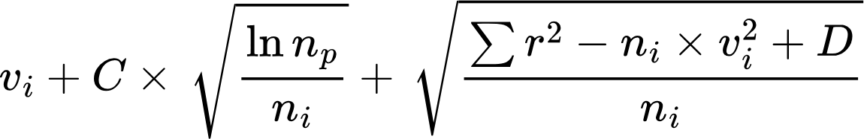
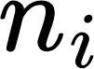
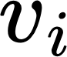
Алгоритм для составления оптимального расписания движения судов по СМП
Данная задача рассматривается как «игра с одним игроком», где в качестве награды используется суммарное время выполнения всех заявок. Для нахождения оптимальной стратегии используется вариация метода Монте-Карло для поиска на деревьях, который выполняется итеративно.
1. Этап выбора. Находясь в вершине p, выбор следующего узла дерева i делается путем нахождения максимального значения выражения:
(1)
где это количество посещений узла i, – средняя стоимость игры, r – результат игры на данный момент, D – константа, которая усиливает значение малопосещаемых вершин.
2. Этап симуляции заключается в том, что мы применяем 𝛆 – жадный алгоритм для выбора всех следующих ходов до конца игры, которые максимизируют вознаграждение, но с вероятностью 𝛆 производится случайный ход.
3. Этап расширения. На этом этапе мы выбираем лучший узел исходя из предыдущего шага, который добавим к финальному дереву.
4. Этап обратного распространения ошибки. На этом шаге мы обновляем результат игры и её стоимость на основе двух предыдущих этапов до корня нашего дерева.
https://doi.org/10.1016/j.knosys.2011.08.008

Slide 8
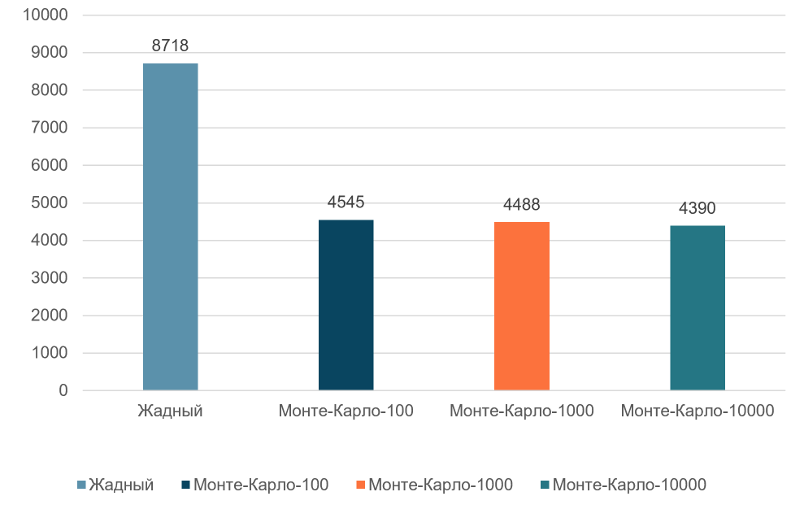
Результаты проведенных исследований
В качестве метрики качества используется общее время в часах на выполнение всех заявок. В исследовании участвовало 40 заявок, 2 заявки были невыполнимы из-за ограничений, описанных в ТЗ. На графике представлено сравнение базового жадного подхода и метода Монте-Карло на 100, 1000 и 10000 итерациях.
 | Жадный | Монте-Карло-100 | Монте-Карло-1000 | Монте-Карло-10000
часы | 8718 | 4545 | 4488 | 4390

Slide 9
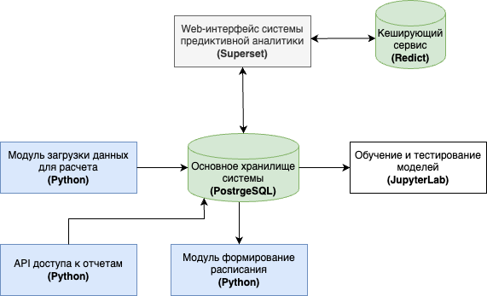

Функциональная архитектура системы
Технологический стек решения
Язык программирования: Python
BI-инструмент: Superset
БД: Postgres (пользователи SuperSet), Redis (Кэш)
Обучение моделей: JupyterLab
Постановка задач в очередь на обработку (Celery, Flower)

Slide 10
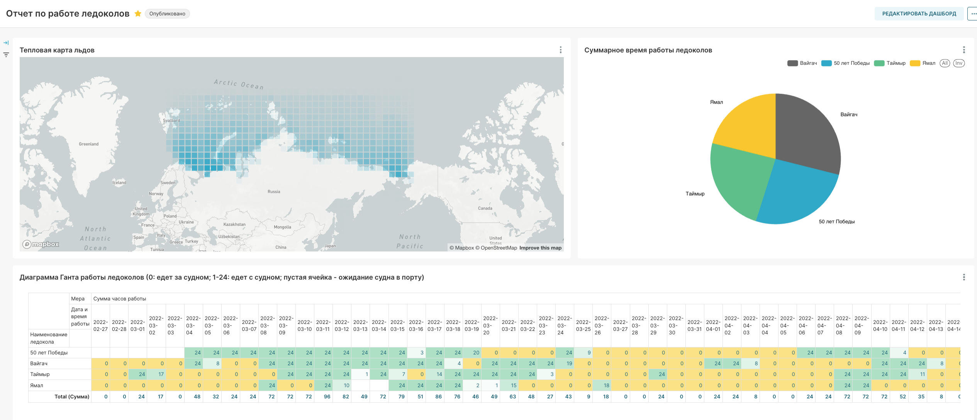
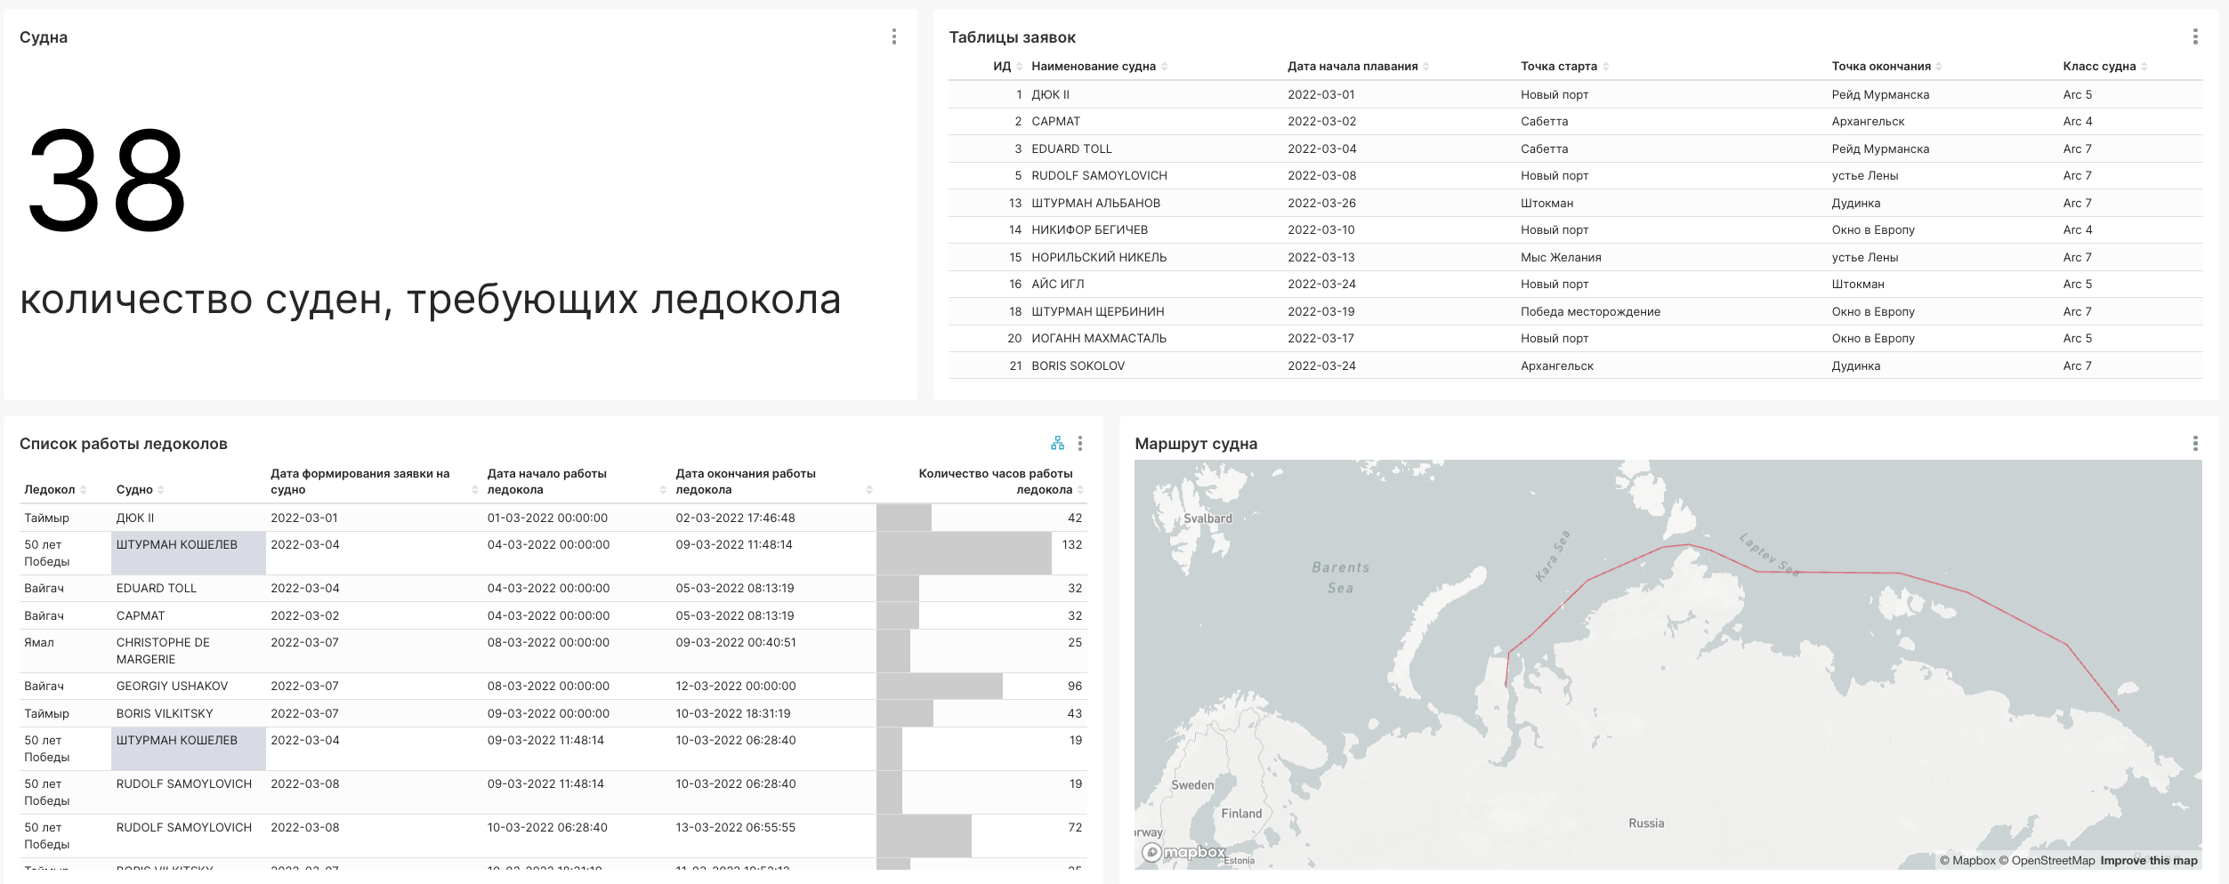
Пользовательский интерфейс системы
Ссылка на пользовательский интерфейс, параметры авторизации в репозитории на github

Slide 11
Направления для развития
В части исследования:
- Автоматизация процесса подбора гиперпараметров алгоритма Монте-Карло с использованием кросс-энтропии
- Ускорение процессов построение графа возможных переходов для судов
В части программного обеспечения:
- Добавление интеграционных механизмов взаимодействия с другими АСУ
- Автоматизация разворачивания (CI/CD)
- Расширение функционала дашбордов
- Расширение функционала в части добавления льдов

Slide 12




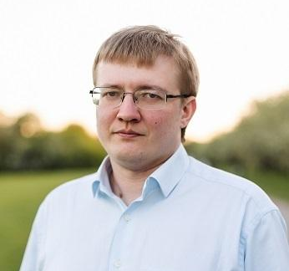
Состав команды
Максим
Кулагин
Сергей
Михайлов
Герман
Янченко
Константин
Дьячков
Алексей
Трушников
ML-TeamLead
@maksim_kulagin
+7(999)114-50-52
ML-инженер
@s_mikhailov_1
+7(926)537-00-37
ML-инженер
@xQQzme
+7(921)107-36-56
ML-инженер
@diachkov1415
+7(981)557-41-40
MLOps
@Twinshape
+7(902)269-35-45

